Slide 1
Mockup inicial
hotel.tecnoxpert.com
Sistema de reservas de hoteles
Buscar disponibilidad
Idea visual planteada antes de empezar a programar la solución.
Sede
Tipo
Bogotá
Premium
Entrada
Salida
Objetivo del mockup
20/09/2026
22/09/2026
Visualizar de forma sencilla cómo el usuario podría buscar una habitación y revisar la disponibilidad y el valor estimado.
Personas
8
Consultar

Slide 2
Pantalla principal de búsqueda
La idea era que el usuario pudiera hacer la consulta sin tener que navegar por varias pantallas.
hotel.tecnoxpert.com
Buscar habitación disponible
Completa los datos de tu viaje
Sede
Tipo de habitación
Número de personas
Bogotá
Premium
8
Fecha de entrada
Fecha de salida
20/09/2026
22/09/2026
Consultar disponibilidad
Aquí aparecerían los resultados de la consulta.

Slide 3
Resultado de disponibilidad
Después de consultar, el usuario podría ver de forma rápida si hay habitaciones y cuánto costaría la estadía.
hotel.tecnoxpert.com
Resultado de la consulta
Bogotá · Premium · 20/09/2026 al 22/09/2026 · 8 personas
Disponible
Hay habitaciones para las fechas seleccionadas.
Habitaciones requeridas
Habitaciones disponibles
Capacidad por habitación
Temporada
2
18
6 personas
Alta
Valor estimado de la estadía
$ 1.280.000 COP

Slide 4
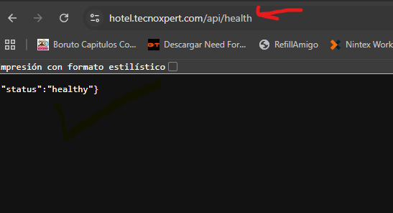
Flujo pensado para el usuario
El mockup se diseñó pensando en un proceso corto y fácil de entender.
1
Ingresar datos
2
Consultar
3
Ver resultado
4
Siguiente etapa
Sede, fechas, tipo de habitación y personas.
El sistema revisa inventario y ocupación.
Muestra disponibilidad, habitaciones y tarifa.
En el futuro se podría agregar el botón Reservar.
Nota del diseño
La prioridad del mockup fue mantener la consulta en una sola pantalla. Para la prueba me enfoqué en disponibilidad y cálculo de tarifa; el proceso de reserva puede agregarse después.

